Slide 1
Go开源说第十六期
分享人：叶东富

Slide 2
DTM分布式事务管理器
1
DTM是什么
2
产生背景
3
可以解决什么问题
4
发展现状与未来

Slide 3
01
DTM是什么

Slide 4
场景--跨行转账的例子
A跨行转给B 30元，A、B分属不同银行
需要保证A-30和B+30，都成功，或都失败
中间任何一个地方发生故障，不能影响原子性、数据一致性
无法通过本地事务解决

Slide 5
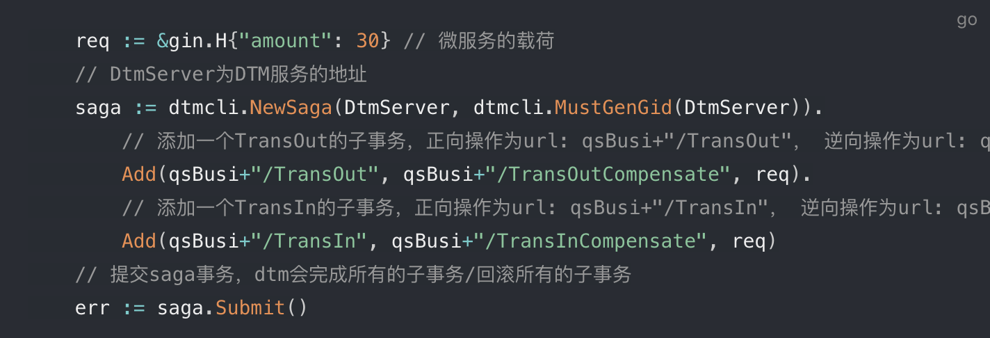
解决方案
DTM：Distributed Transaction Manager

Slide 6
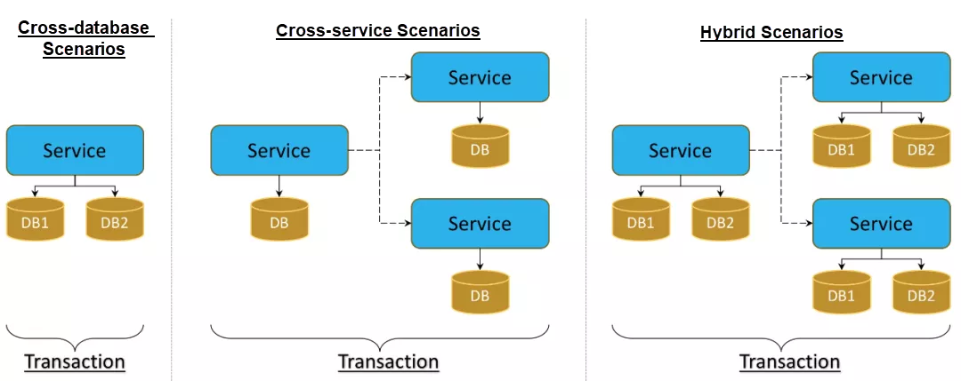
多数据源多服务间数据一致性

Slide 7
不是分布式数据库的事务
Spanner、TiDB
分布式共识：Paxos、Raft
因果一致性：时钟、Commit-wait

Slide 8
02
产生背景

Slide 9
内部交易系统需求
扣库存并发度低
订单系统复杂，需要服务拆分
其他服务需要拆分，并保持一致性

Slide 10

备选方案分布式事务-Java
阿里：SEATA
目前应用最广泛
其他：himly，tcc-transaction，ByteTCC
相关系统需要全改造为Java
成本20人月+

Slide 11








分布式事务-其他语言

Slide 12
内部需求
Node渐进式迁移到Go
需要跨语言的分布式事务支持
没有现成方案

Slide 13
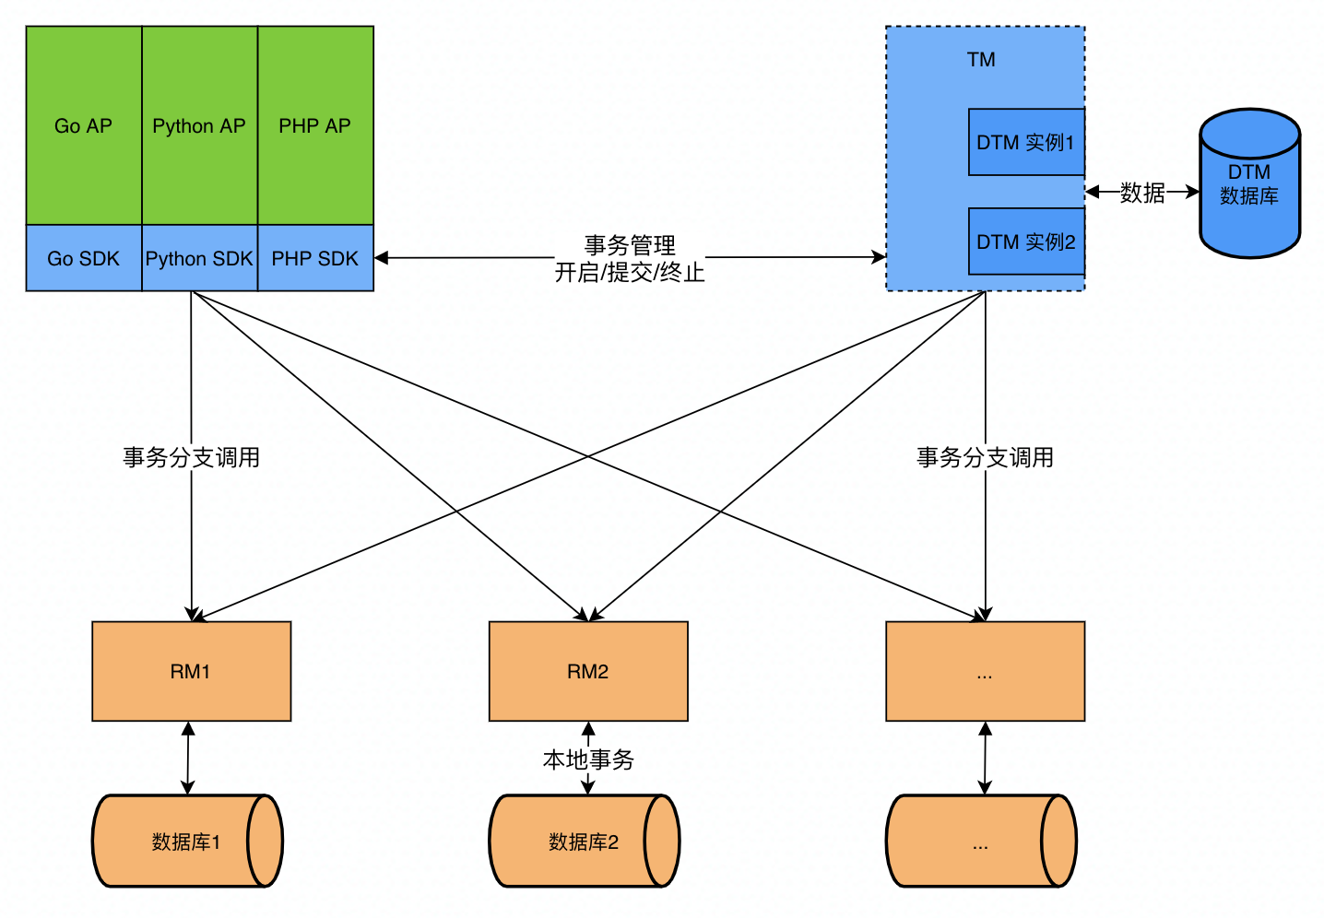
DTM整体架构

Slide 14
DTM--多语言支持
订单
优惠券服务
库存服务
账户服务
支付服务

Slide 15
技术输出
解决了内部难题
对外输出

Slide 16
03
可以解决什么问题

Slide 17
一站式解决方案
可靠消息
事务消息
TCC
SAGA
XA

Slide 18
分布式事务痛点--各类异常
幂等：可能出现重复请求，需要允许操作重试，不影响结果
空补偿：可能出现回滚请求在正向操作前到达，此时需忽略
悬挂：可能出现回滚后，再收到正向操作，此时需忽略

Slide 19
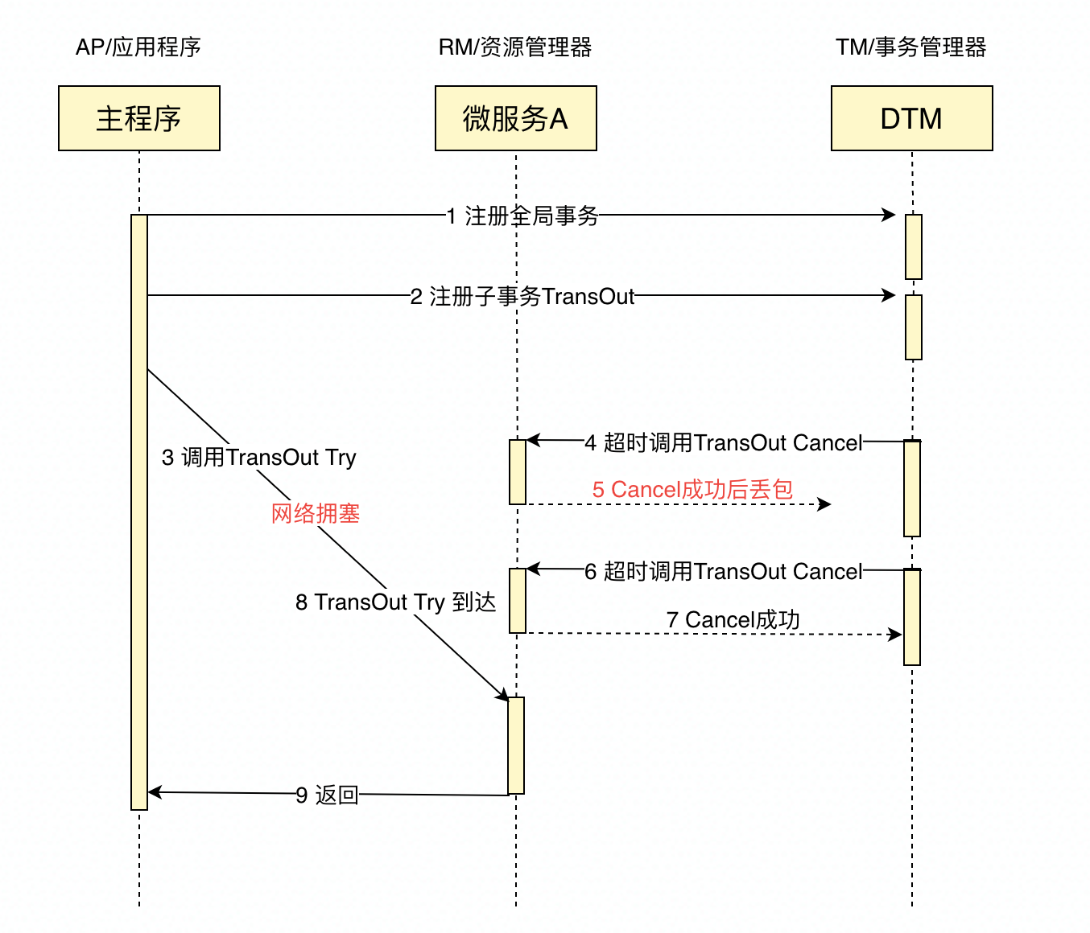
异常时序图
5 Cancel 为空补偿
5 Cancel 为空补偿
7 Cancel 为重复请求
7 Cancel 为重复请求
8 Try 为悬挂
8 Try 为悬挂

Slide 20
异常处理现状
未看到开源项目能够自动处理上述异常
手动处理异常情况，需要大量复杂逻辑，易出错
难题抛给了业务，业务表示非常痛

Slide 21
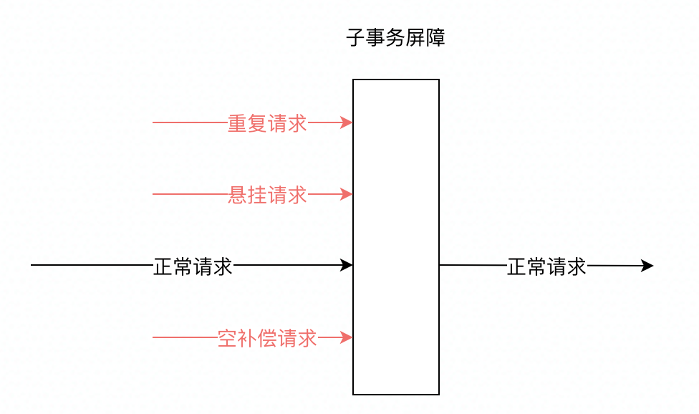
DTM首创子事务屏障

Slide 22
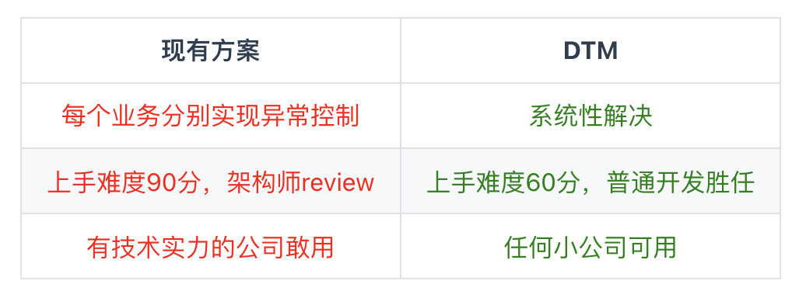

DTM意义
DTM会成为推进微服务化的重要组件

Slide 23
支持事务模式：可靠消息、事务消息
保证消息至少被成功消费一次
保证多个微服务被原子执行
适用于不需要回滚的业务场景
可靠消息：活动领取优惠券+会员
事务消息：注册领取优惠券+会员

Slide 24
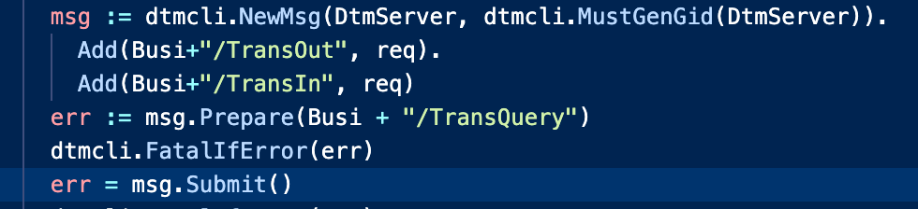
支持事务模式：可靠消息、事务消息

Slide 25
支持事务模式：XA
标准二阶段提交，一阶段Prepare，二阶段Commit/Rollback
一阶段的所有Prepare成功，则Commit，否则Rollback
从修改数据开始，到Commit/Rollback结束，锁定数据长
因锁定数据时间长，并发度较低。
并发不高的订单转账等各项业务

Slide 26
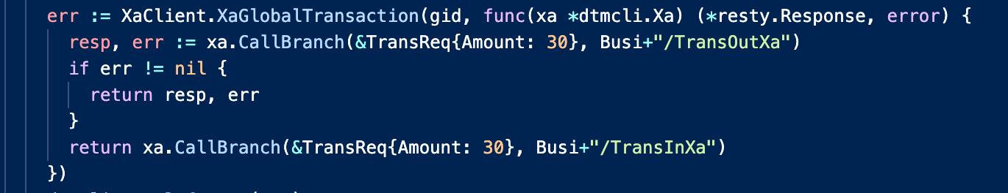
支持事务模式：XA

Slide 27
支持事务模式：TCC
每个子事务有两个阶段：一阶段Try；二阶段Confirm/Cancel
Try中进行资源预留，例如冻结资金
一阶段全部成功，则Confirm，例如进行余额扣减，解冻资金
一阶段出现失败，则Cancel，例如解冻资金
不长期锁数据，并发高。
常用于支付、订单类业务的拆分；

Slide 28
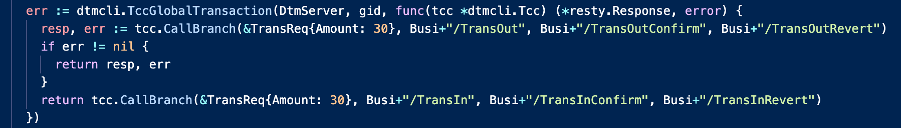
支持事务模式：TCC

Slide 29
支持事务模式：SAGA
每个子事务有正向分支和补偿分支
在正向分支中直接修改数据，出错则补偿所有修改过的数据
比TCC少一个分支，一致性比TCC弱
适用于积分换礼品等不涉及资金业务；
适用于对接较多第三方的长事务

Slide 30
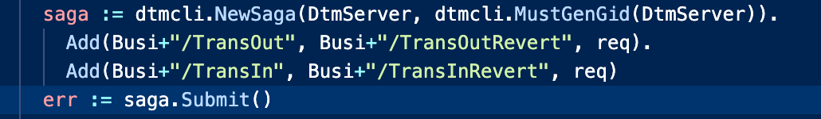
支持事务模式：SAGA

Slide 31
未支持的模式：AT
AT为SEATA及部分其他的框架提供
各方面特性类似于XA，性能比XA稍高，但低于其他模式
假如T1修改Row1，然后Row1被T2直接修改，接下来T1回滚，此时出现脏回滚，需要手动处理
因这种模式需要小心避免脏回滚，DTM未实现

Slide 32
适用场景--订单系统的微服务化
大量的子服务，包括账户、商品、优惠券
扣减库存易造成并发问题，需要同时考虑库存准确与并发度
阿里开源的SEATA也源于淘宝业务

Slide 33
适用场景--其他
跨行转账
对账系统
发布新文章，更新各项统计信息

Slide 34
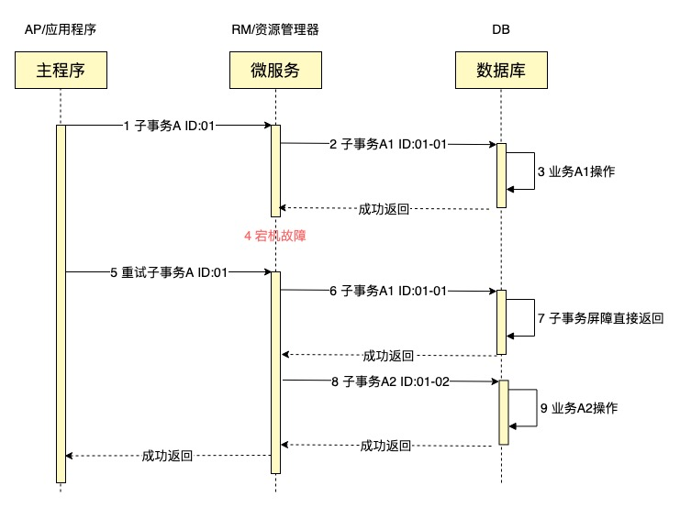
使用场景--单服务多数据源

Slide 35
04
发展现状与未来

Slide 36
已完成
生产可用，已接入三家
中英文文档
HTTP/gRPC支持
测试覆盖95%以上
Promethues监控
完善的CI/CD
完整的线上部署文档，含直接部署、Docker、K8S

Slide 37
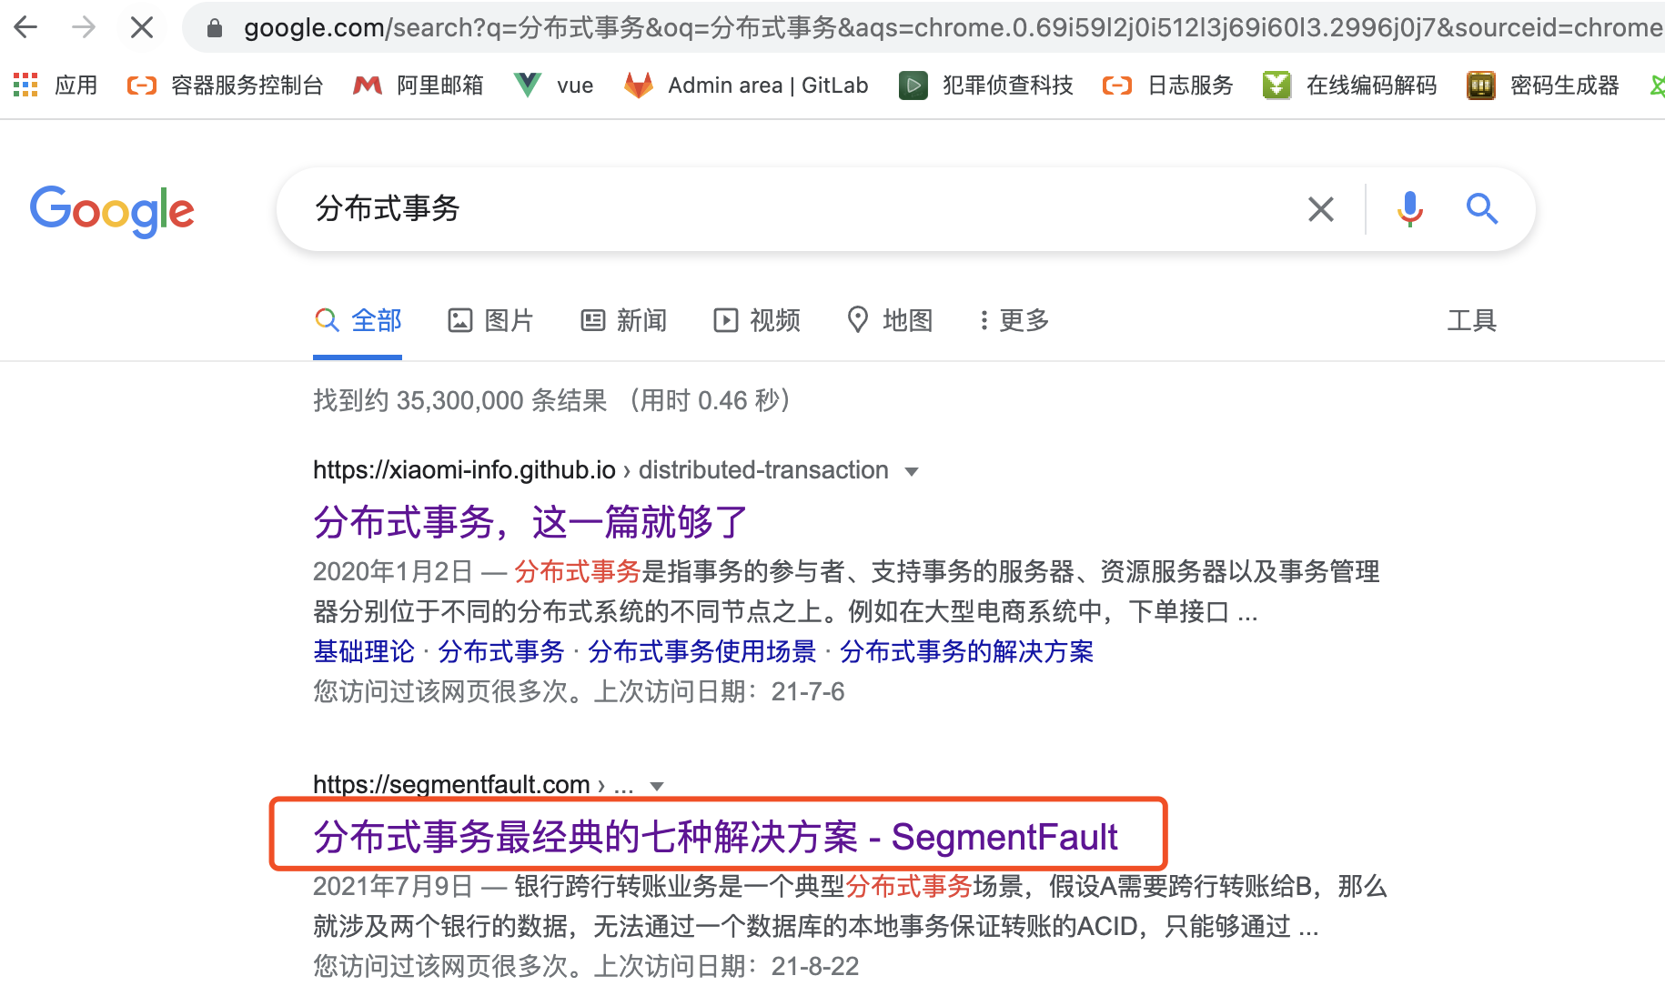
行业影响力
干货推广文两个月时间就排到谷歌搜索第二

Slide 38
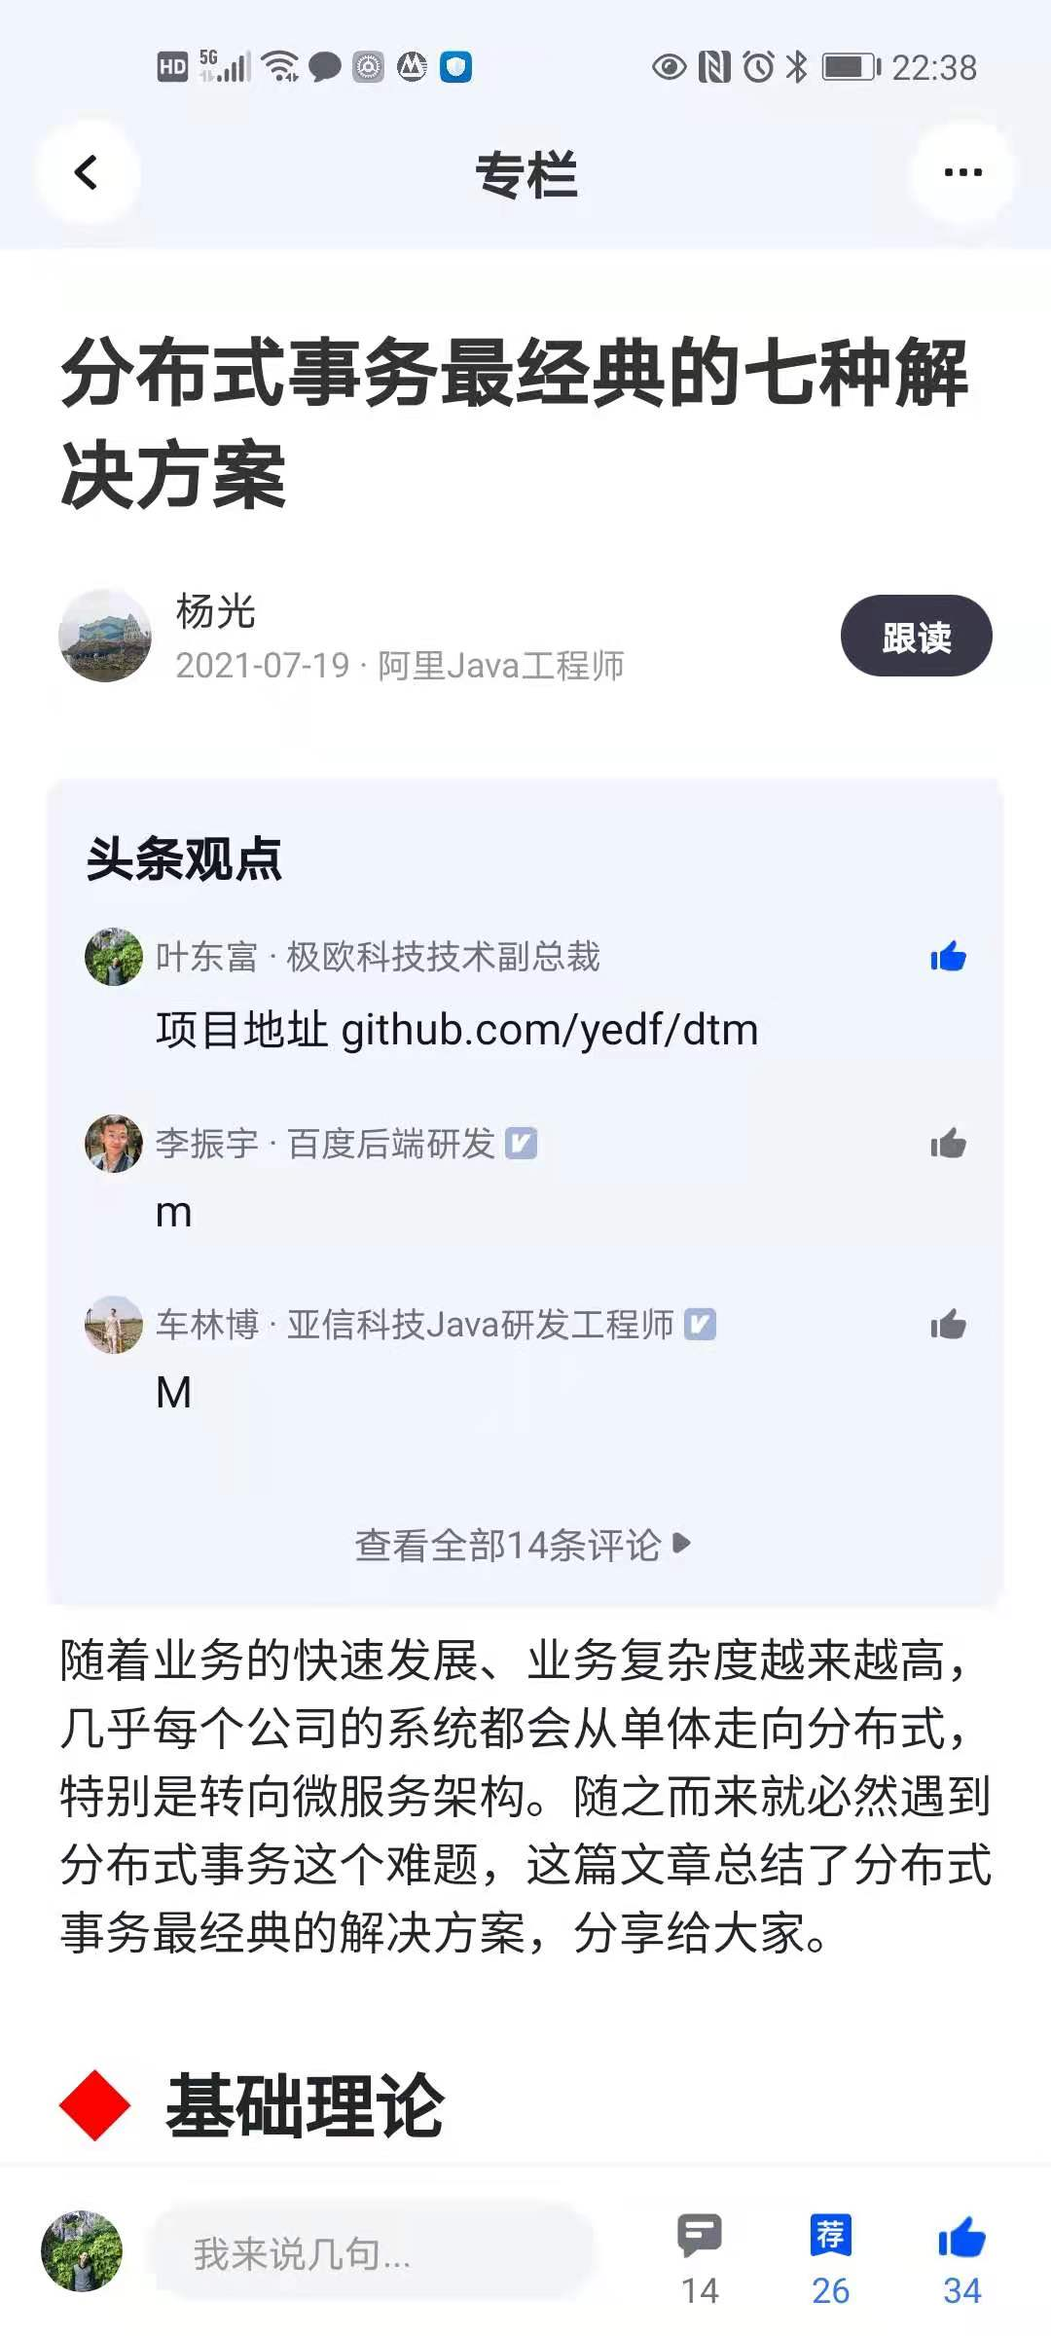
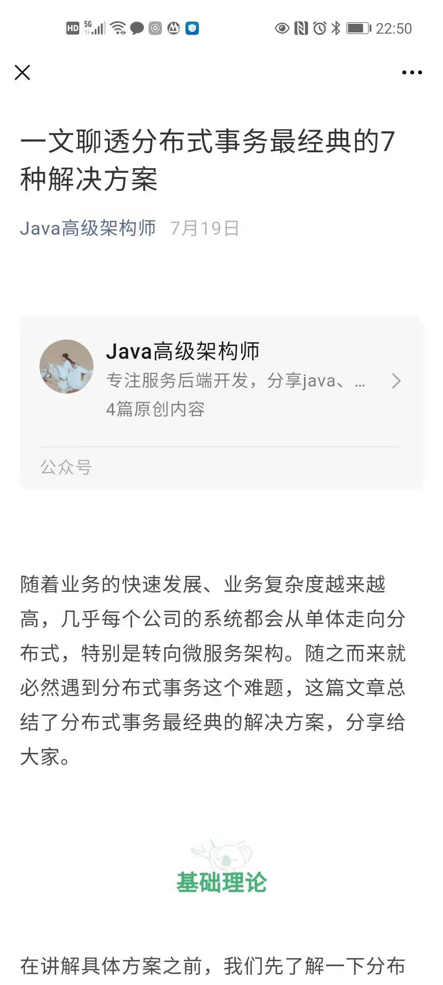
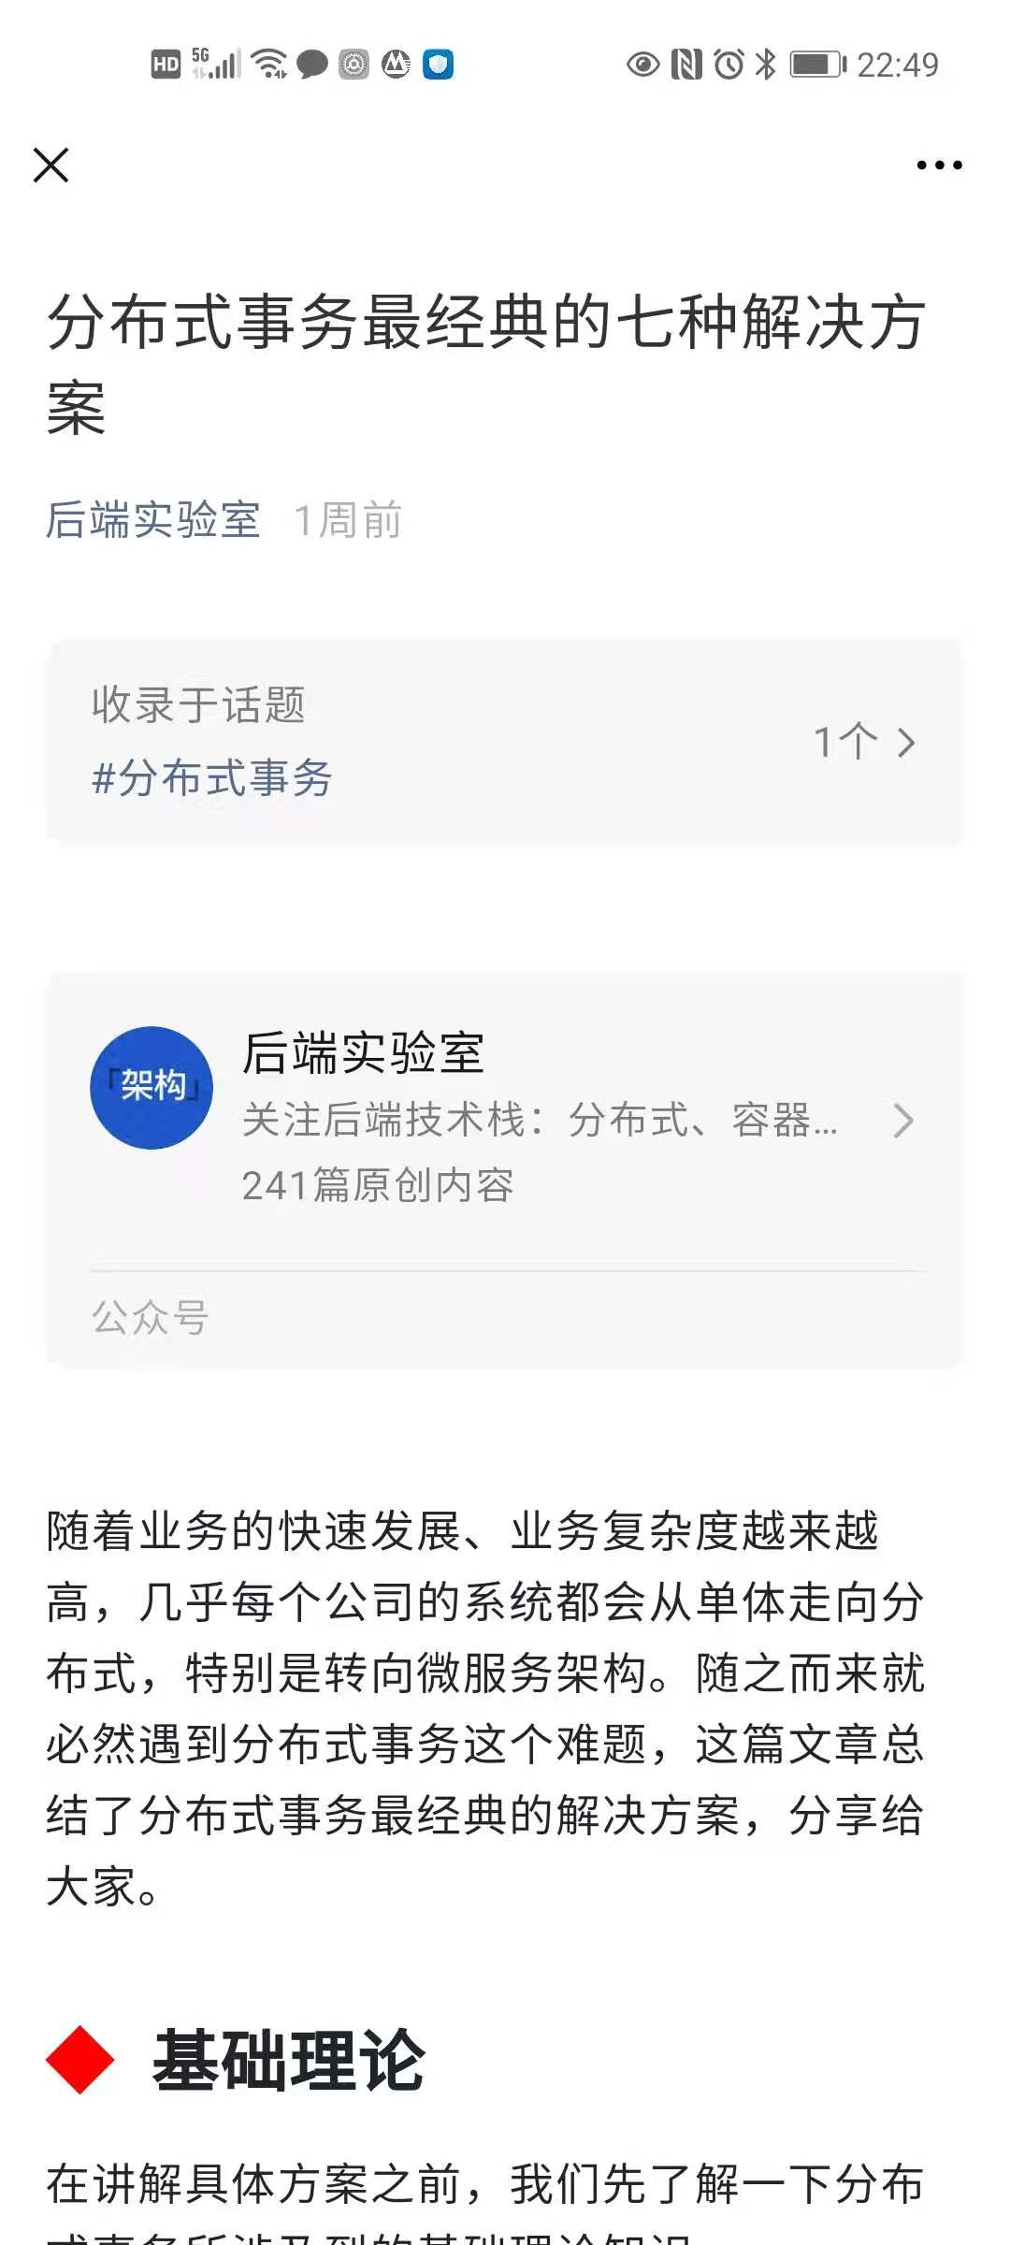
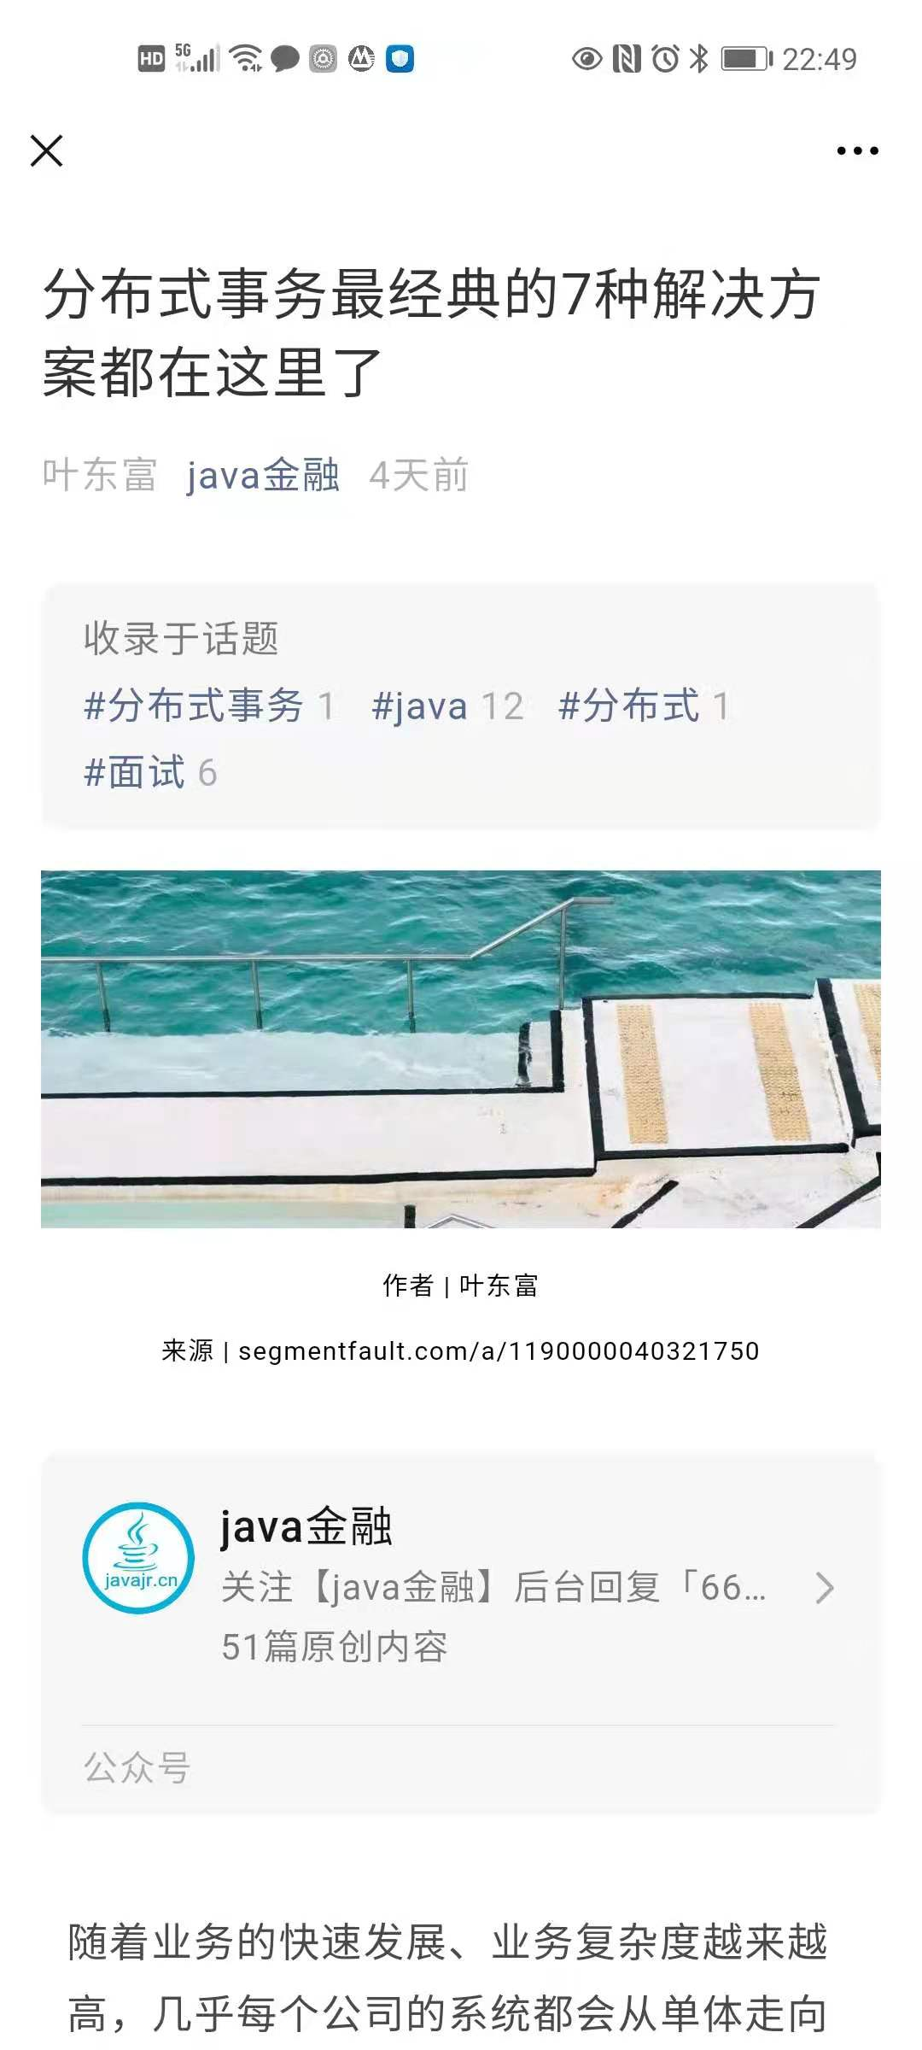
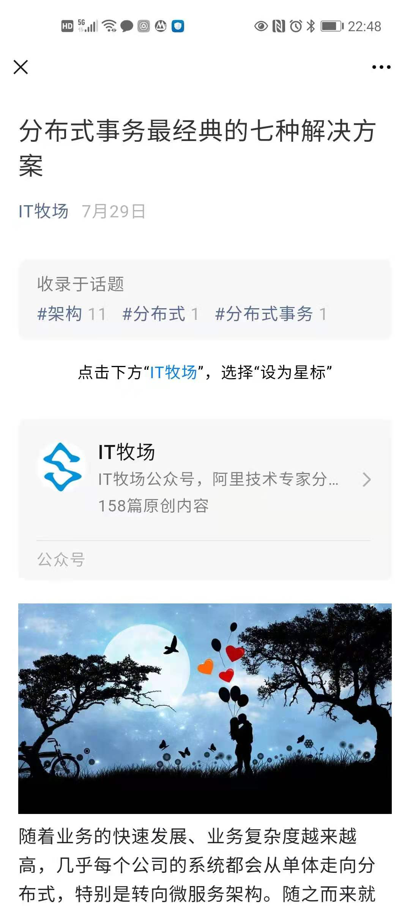
行业影响力--干货推广文，大量转载，总阅读量几十万

Slide 39

已支持的客户端
社区贡献

Slide 40
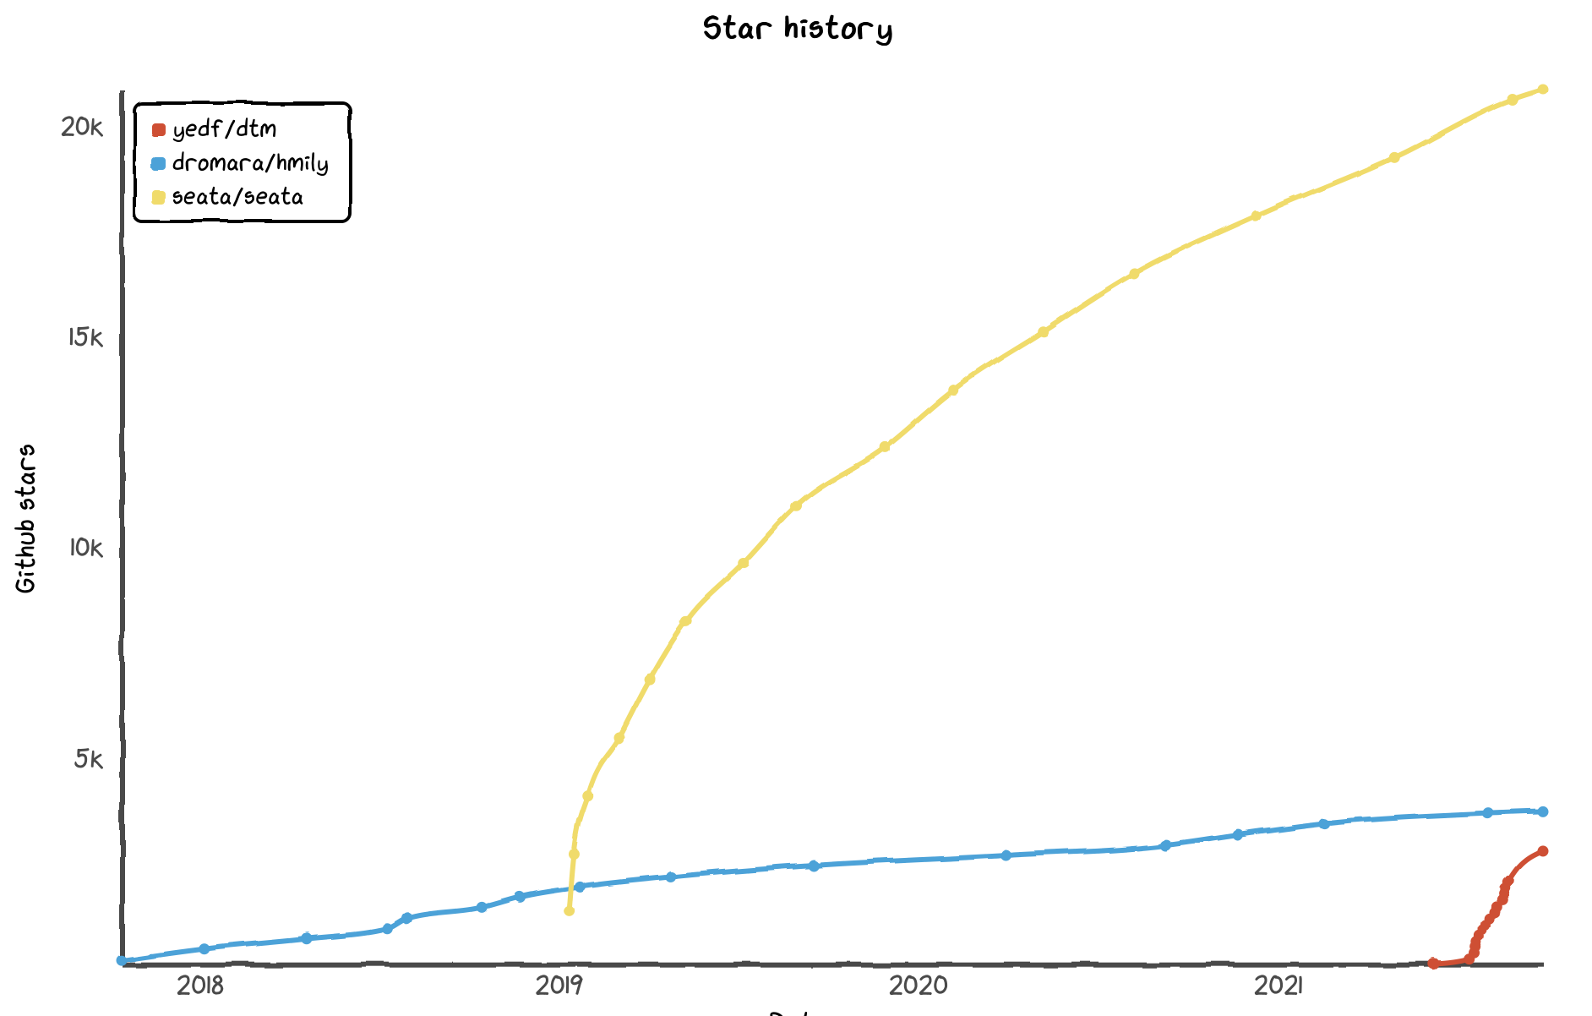
行业影响力--前三名对比
第二名作者去了京东，做京东的分布式事务

Slide 41
行业影响力--第一名SEATA介绍
源于淘宝支付宝
应用广泛
正考虑商业化
于19年1月开源，后又结合了蚂蚁金服内部的功能，形成了当前的SEATA
站点上面能看到收录了157家公司使用，实际使用，大大超出这个数字
SEATA在Java领域非常成功，近期正在调研商业化

Slide 42
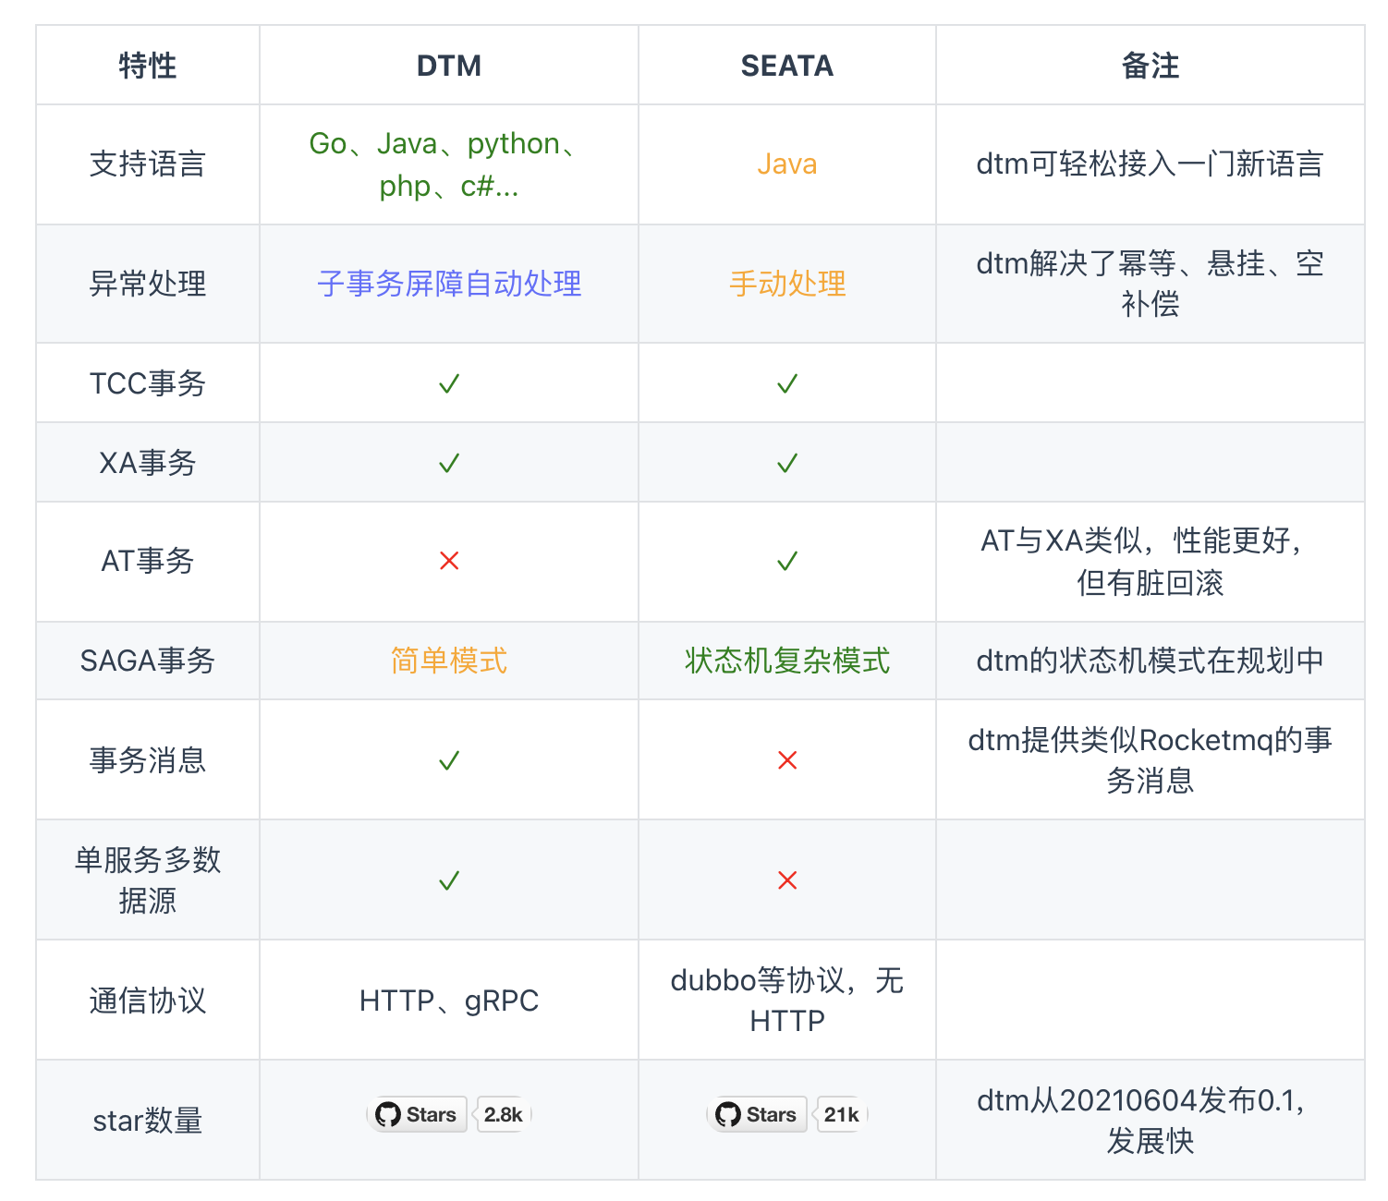
行业影响力--与第一名的SEATA对比
DTM特性不输于，甚至优于第一名
第一名最大优势是有阿里大厂背书
未来有潜力超越它

Slide 43
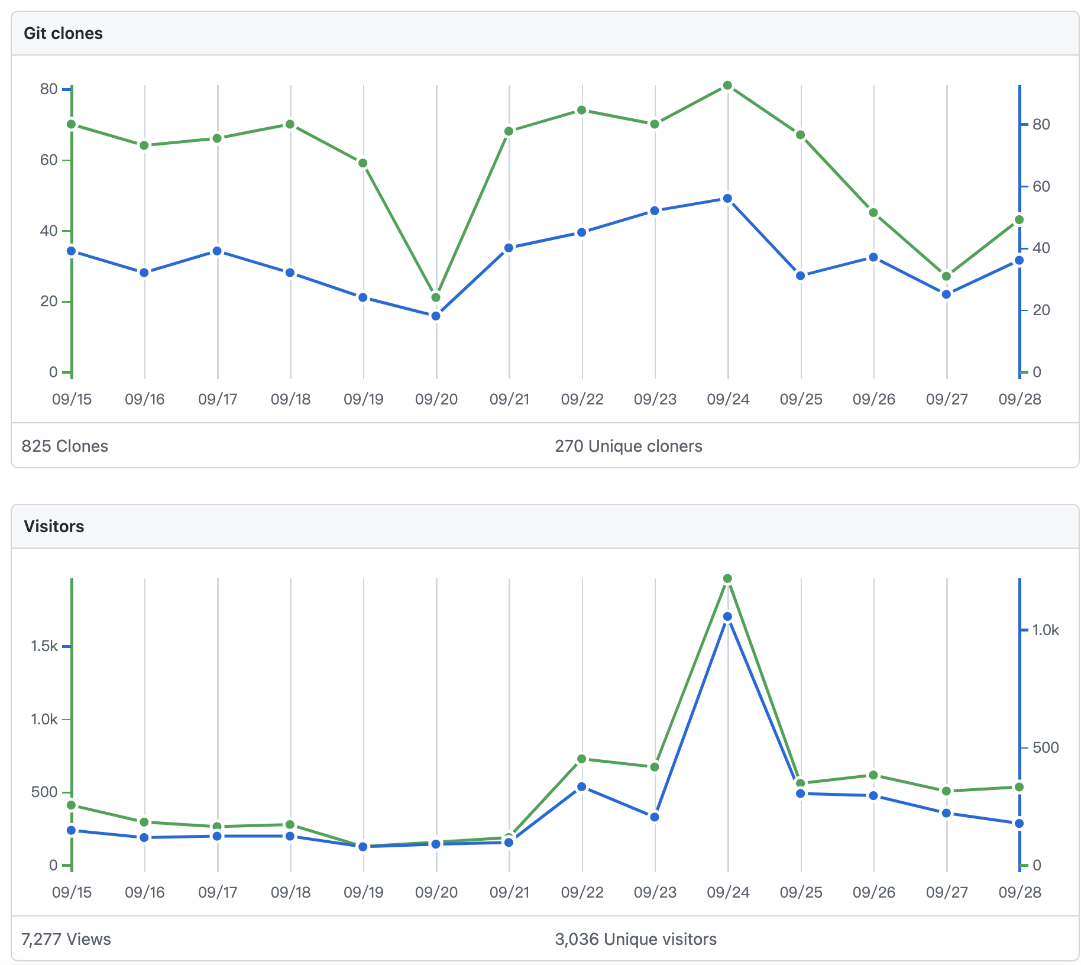
行业影响力--每天访问量

Slide 44

DTM目标
成为云原生架构的核心组件
欢迎PR、Issue、Star。
加我好友入群
https://github.com/yedf/dtm
文档：https://dtm.pub

